Slide 1
Обычный подход
к необычной ситуации

Slide 2
«Давать людям то, чего они хотят, -
в корне и катастрофически неправильно.
Люди не знают, чего они хотят …
Дайте им что-то лучшее»
С. Ротафель
«Нужно говорить - не мы сделаем лучше,
а говорить - мы сделаем иначе»
Стив Джобс

Slide 6
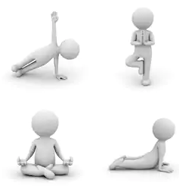
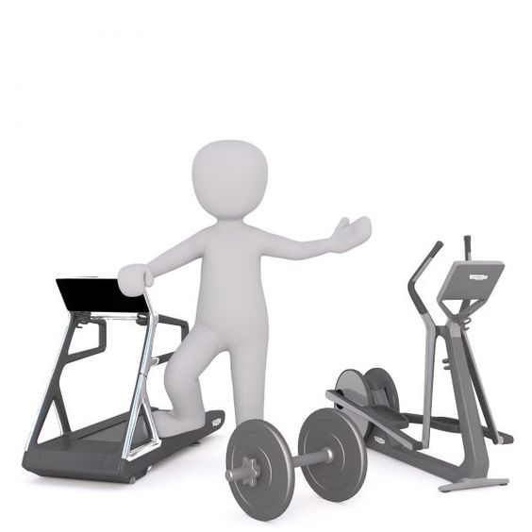

Slide 7
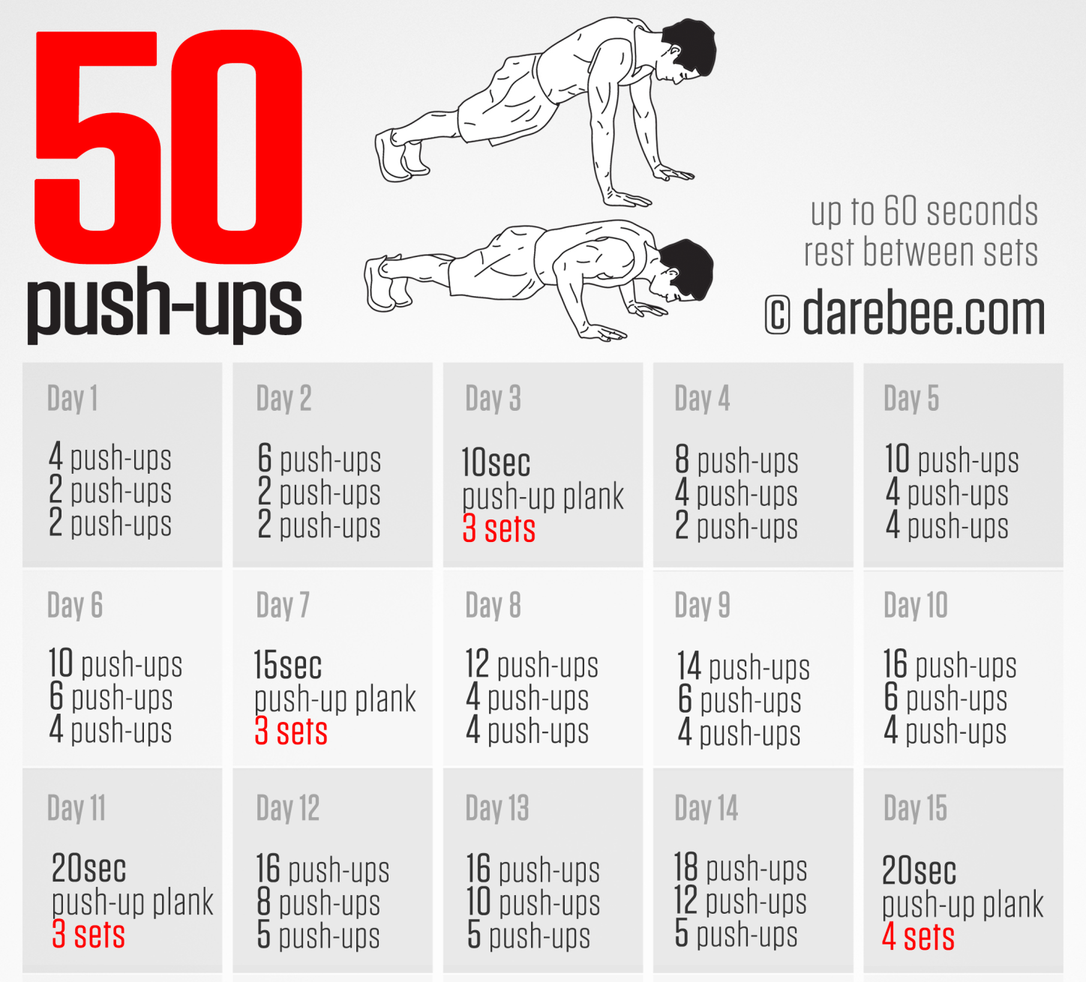

Slide 8
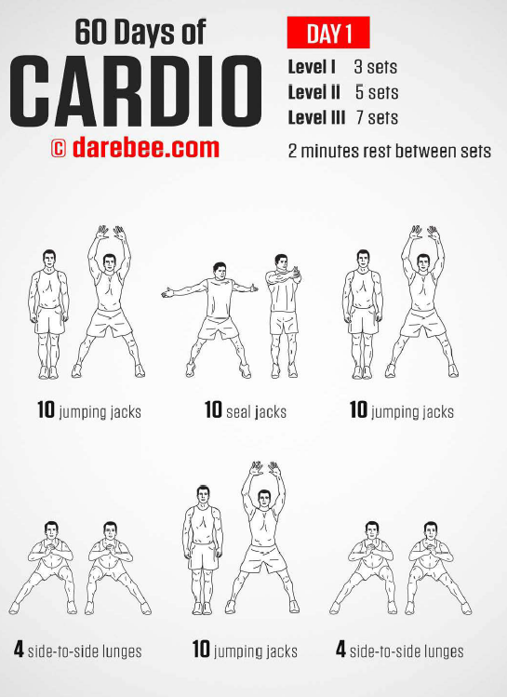

Slide 9
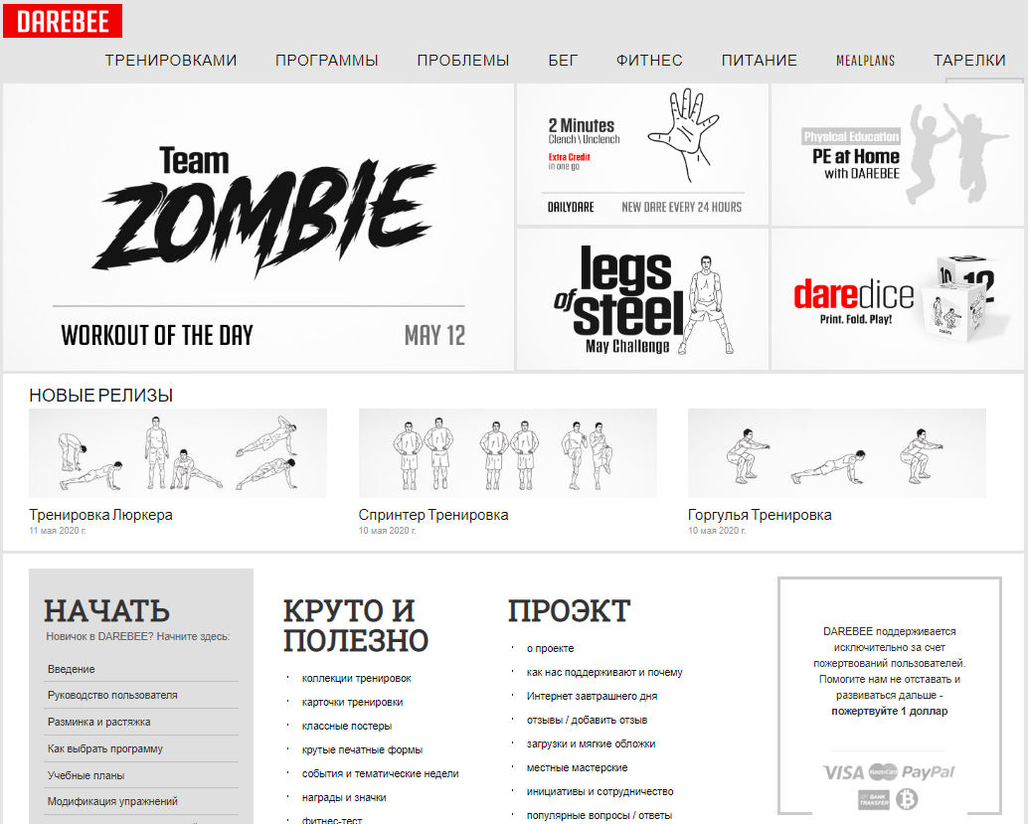
https://darebee.com/

Slide 11
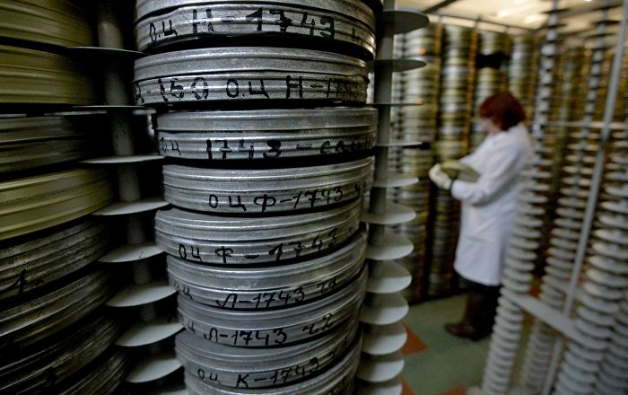

Slide 12
Ортостатическая проба
Пульс лежа, уд/мин
Пульс стоя, уд/мин
Разница,
PS1-PS2, уд/мин
Клиностатическая проба
Пульс стоя, уд/мин
Пульс лежа, уд/мин

Slide 13
Форма офлайн дневника самоконтроля

Slide 14
Форма офлайн дневника самоконтроля (продолжение таблицы)

Slide 15
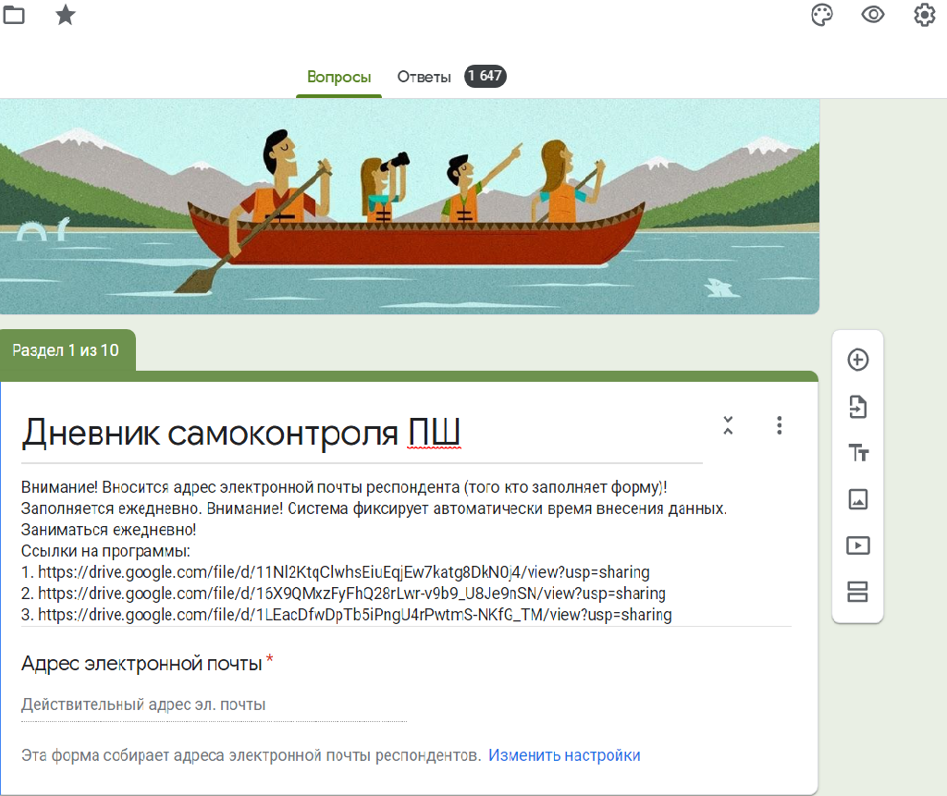
Форма онлайн дневника самоконтроля

Slide 16
Сводные аналитические данные дневника самоконтроля

Slide 17
Сводные аналитические данные дневника самоконтроля (продолжение таблицы)

Slide 18
Графическое отражение аналитических данных

Slide 21
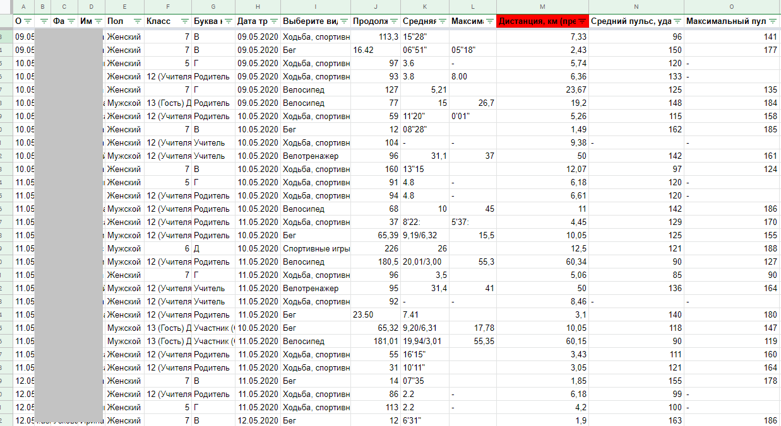
Сводная таблица результатов участников соревнований

